Slide 1
Siła jako wielkość wektorowa

Slide 2
Siła jest miarą oddziaływania ciał
Siłę oznaczamy dużą literą F (Force)

Slide 3
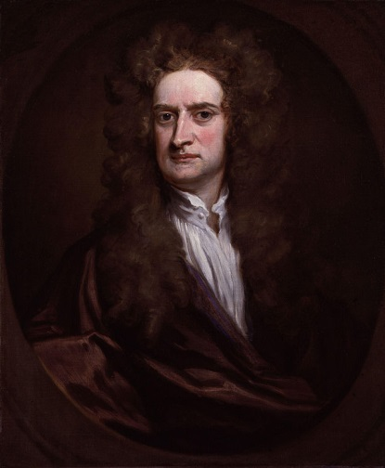
Jednostką siły jest Newton [N]

Slide 4

Notes:
4

Slide 5

Siła jest wielkością wektorową.
Każda wielkość wektorowa posiada 4 cechy:
1. Punkt przyłożenia - obiekt, do którego przyłożona jest siła.
np.
2. Kierunek - linia, wzdłuż której działa siła.
kierunek może być: poziomy,
pionowy,
lub skośny

Slide 6

3. Zwrot – grot strzałki obrazującej działającą siłę
zwrot może być w lewo lub w prawo,
zwrot może być do góry lub w dół
4. Wartość – określa, jak duża jest siła
Możemy przedstawić ją za pomocą długości strzałki,
lub liczby z odpowiednią jednostką (np. F=10N)

Slide 7
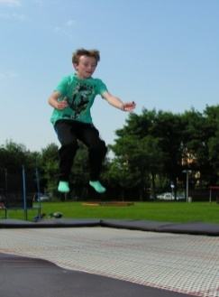
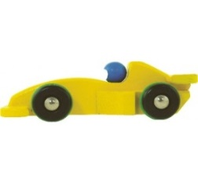


ĆWICZENIA
Zad.1
Określ kierunki i zwroty sił przedstawionych na rysunkach.
Rozwiązanie:
kierunek – pionowy
zwrot – w dół
kierunek – poziomy
zwrot – w lewo
kierunek – pionowy
zwrot – w górę
kierunek – poziomy
zwrot – w prawo

Slide 8
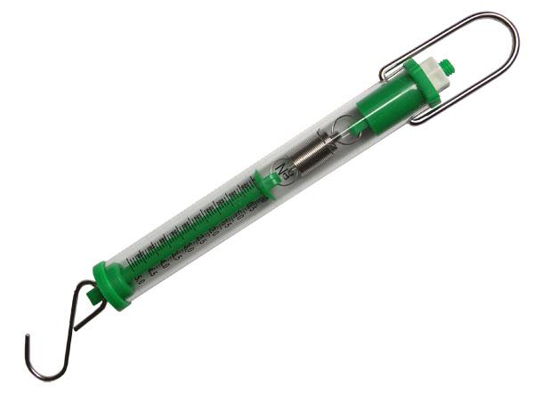
Do pomiaru siły służy siłomierz

Slide 9
Wielkości skalarne posiadają tylko wartość.
Do wielkości skalarnych zaliczamy: masę, czas, temperaturę.

